Slide 1
Образовательная технология ТРИЗ
Муниципальное бюджетное дошкольное образовательное учреждение "Детский сад комбинированного вида №74»
МО Педагогический поиск для воспитателей средних групп, май 2019г.

Slide 2
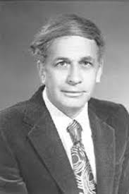
Теория решения изобретательных задач
Основателем является Генрих Саулович Альтшуллер

Slide 3
Цель использования ТРИЗ – технологии в детском саду
Развитие с одной стороны таких качеств мышления, как гибкость, подвижность, системность, диалектичность, а с другой стороны поисковой активности, стремления к новизне, развитие речи и творческого воображения.

Slide 4
Отличие ТРИЗ от классического подхода:
Возможность детей самостоятельно находить ответы на вопросы, решать задачи, анализировать, а не повторять сказанное взрослыми.

Slide 5
Методы ТРИЗ технологии
Метод Мозгового штурма
Метод каталога
Метод фокальных объектов
Метод морфологического анализа
Мышление по аналогии
Кольца Луллия
Метод моделирования
маленькими человечками
Системный оператор

Slide 6
«Системный оператор»
одно из первых упражнений развития системного логического мышления, это видение единства всего, что нас окружает, мира в котором мы живем
«Многоэкранная схема талантливого мышления»

Slide 7
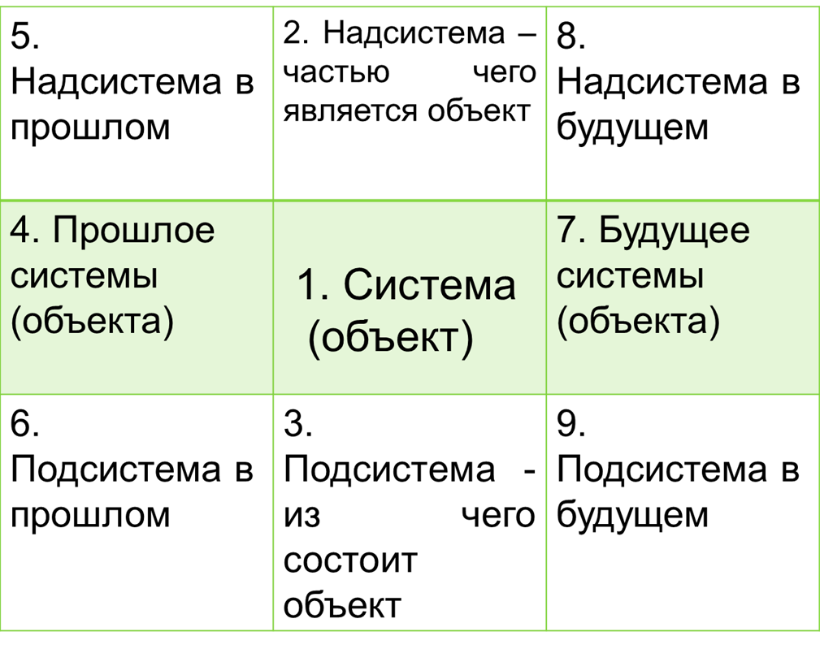
«Системный оператор»

Slide 8
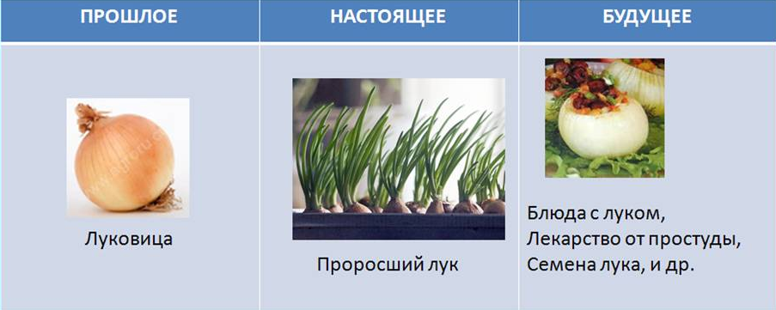

Slide 9
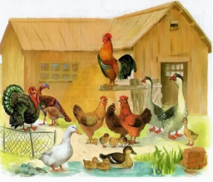
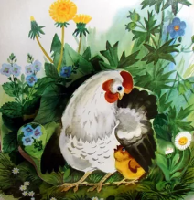
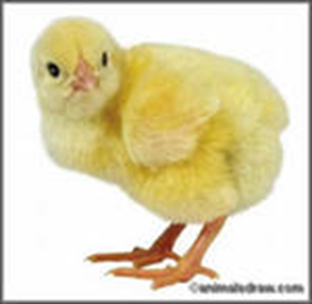
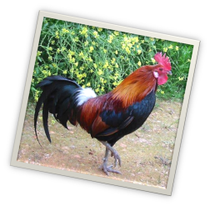
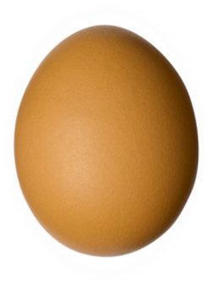
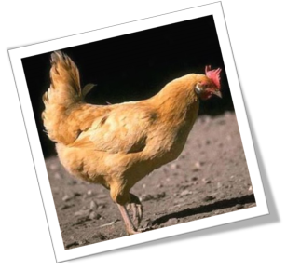
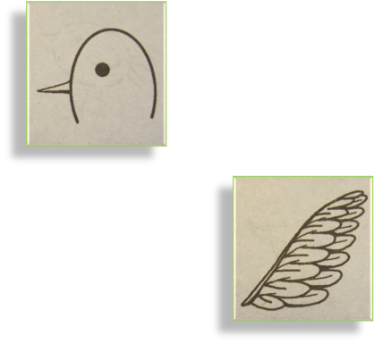
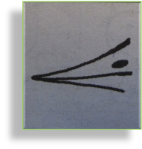
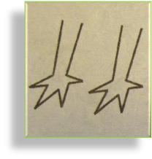

Slide 10
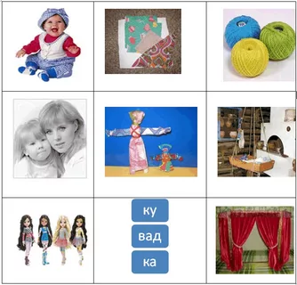

Slide 11
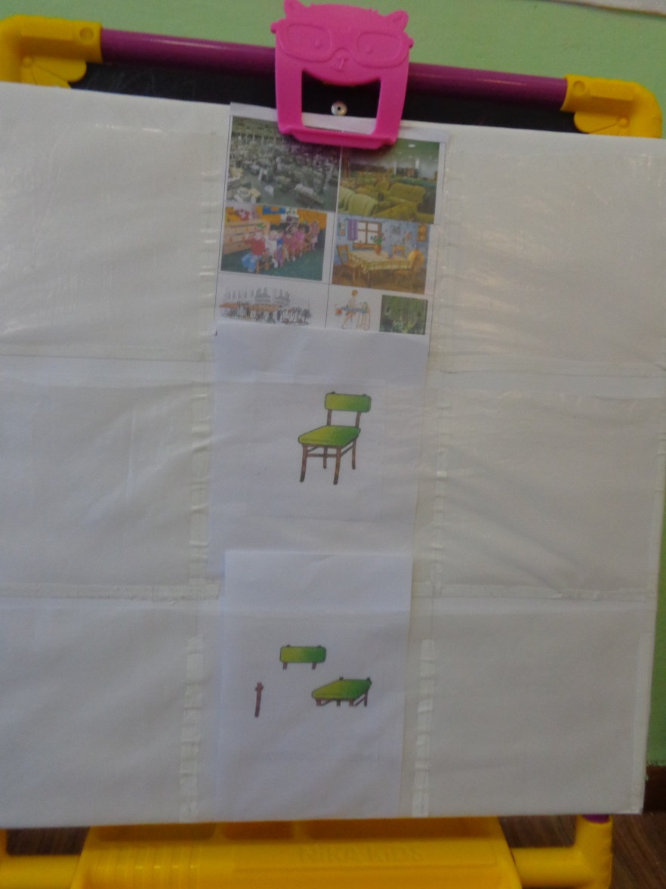
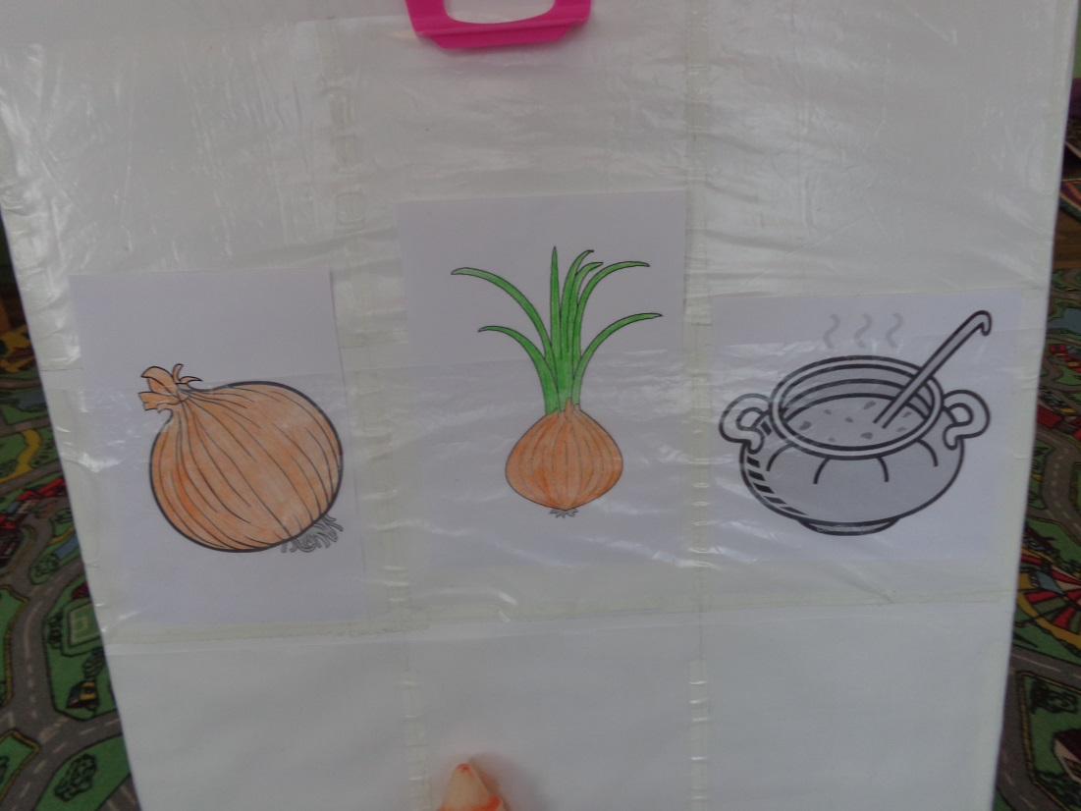
Использование приема «системный оператор» с детьми дошкольного возраста.

Slide 12
«Что – то»
Если мы рассмотрим что-то.
Это что-то для чего-то.
Это что-то из чего-то.
Это что-то часть чего-то.
Чем-то было это что-то.
Что-то будет с этим что-то.
Что-то ты сейчас возьми, на экранах рассмотри!
автор: М. С. Гафитулин.

Slide 13
Практическое задание: Сочинить сказку
Последовательность вопросов может быть следующей:
• О ком сочиняем сказку?
• Он добрый или злой герой?
• Какое добро (зло) он делал?
• С кем он дружил?
• Кто им мешал? Каким образом?
• Как добрый герой боролся со злом?
• Чем всё закончилось?

Slide 14
Предполагаемый ход действия сказки:
1. Жил-был…
2. И был он какой?
3. Умел делать что?
4. Делал он это, потому что…
5. Но в это время жила-была…
6. Она была…
7. Однажды между ними случилось…
8. Им помогла…
9. Сделала она это, чтобы… и т. д.

Slide 15
Благодарю всех за плодотворную работу!
Желаю всем здоровья, вдохновения, творческих успехов
и удачи!

